Slide 1

Regresión lineal múltiple

Slide 2
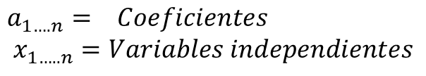

Regresión lineal múltiple
Punto de corte
Se manejan múltiples variables independientes que contribuyen a predecir la variable dependiente
Se manejan múltiples coeficientes
$y= a_{1}x_{1}+a_{2}x_{2}+a_{3}x_{3}+a_{3}x_{3}+b$
Variable dependiente
$$a_{1….n}= Coeficientes$$
$x_{1…..n}=Variables independientes$

Slide 3
Regresión lineal múltiple
No incluimos todas las variables independientes a la vez y posteriormente comenzamos a minimizar la función de error | Se debe construir una matriz de correlación para todas las variables independientes e incluimos la variable independiente | Se debe enfocar en seleccionar las mejores variables independientes que puedan contribuir a la variable dependiente

Slide 4
Regresión lineal múltiple
Agregar más variables independientes no significa que la regresión sea mejor u ofrece mejores predicciones | Agregar más variables independientes puede empeorar las cosas | Cuando se agregan más variables independientes, se crean relaciones entre ellas

Slide 5
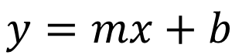
$$y=mx+b$$
Entrenar el modelo
Nombre | Altura (cm) x | Peso (kg) y
Antonio | 173 | 81
Jose | 171 | 72
Carlos | 189 | 96
Enrique | 181 | 94
David | 179 | ¿?
Lina | 164 | ¿?
Graficar

Slide 6

Metricas del modelo
$R2$
$$RECM= \sqrt{\frac{1}{n}\sum{{(\hat{y}−y)}^{2}}}$$

Slide 7
Pasos
Identificar los datos
Convertirlos arrays
Crear y entrenar el modelo
Obtener parámetros del modelo
Obtener predicción
Calcular métricas

Slide 8
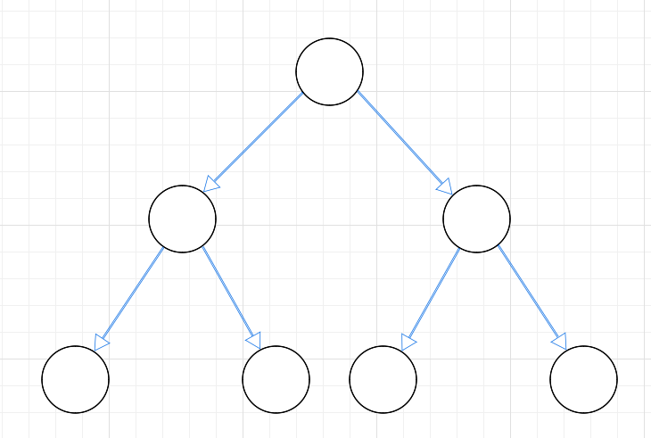
Árboles
Un árbol es una estructura de datos no lineal utilizada para organizar y representar jerarquías o relaciones de tipo "padre-hijo". Un árbol se caracteriza por tener un nodo raíz, que es el nodo principal (nodo padre) y desde el cual se ramifican los demás nodos.
Cada nodo en el árbol puede tener cero o más nodos hijos, pero solo puede tener un nodo padre, excepto el nodo raíz que no tiene padre.

Slide 9
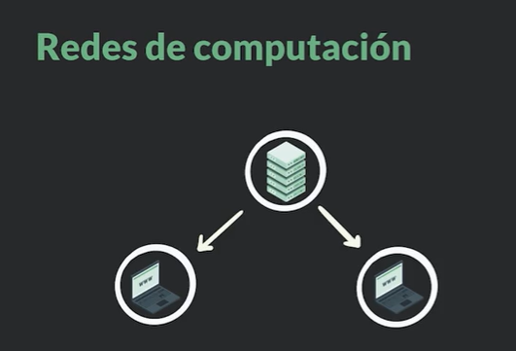

Ejemplos grafos

Slide 10

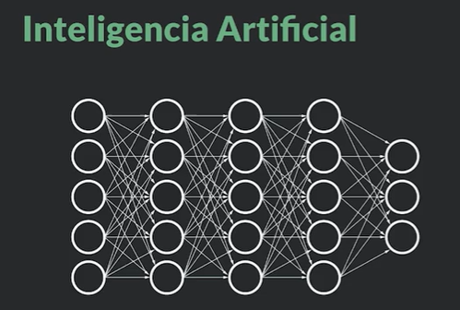
Ejemplos grafos

Slide 11


Ejemplos grafos

Slide 12
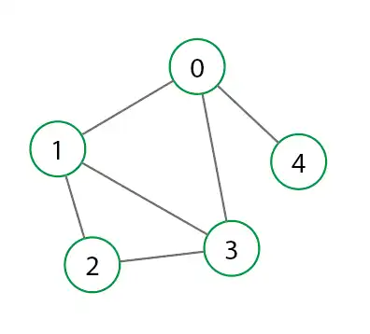
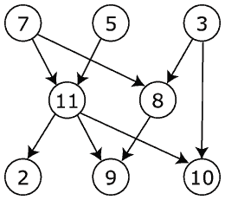
Grafos dirigidos y no dirigidos

Slide 13
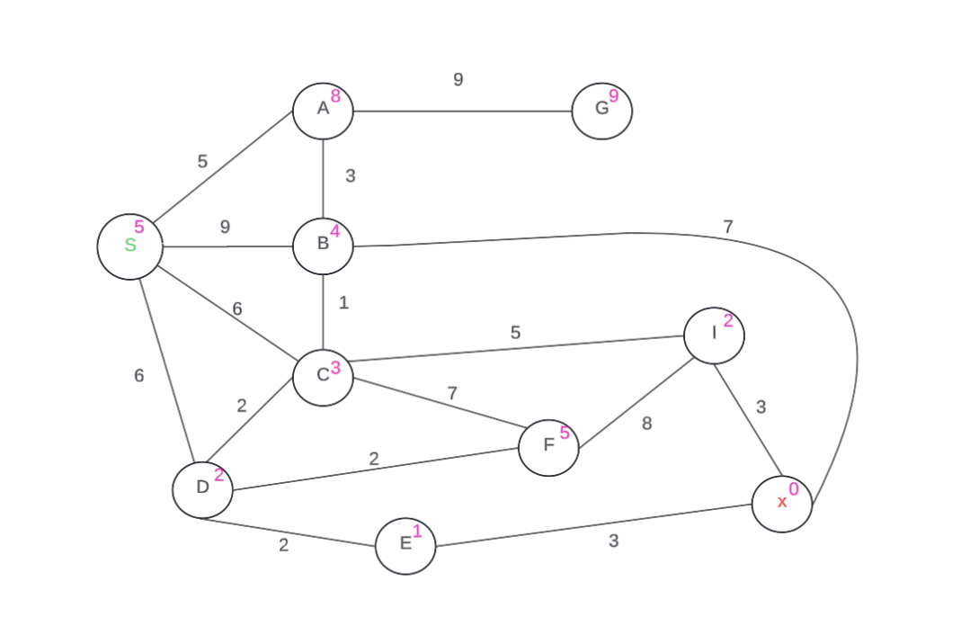
Grafos con pesos

Slide 14
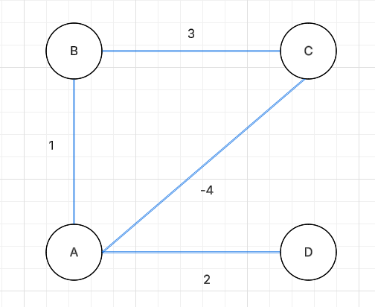
Representación de grafos: Matriz de adyacencia
 | A | B | C | D
A
B
C
D
 | A | B | C | D
A | 0 | 1 | -4 | 2
B | 1 | 0 | 3 | 0
C | -4 | 3 | 0 | 0
D | 2 | 0 | 0 | 0

Slide 15
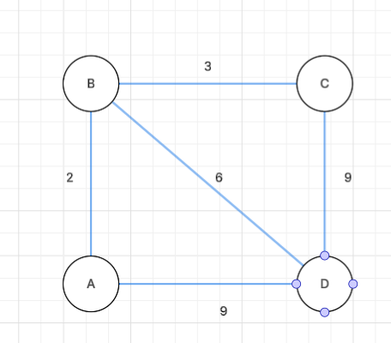
Representación de grafos: Matriz de adyacencia

Slide 16
Representación de grafos: Lista de adyacencia
A
B
C
D
A [(B,1), (C,-4), (D,2)]
B [(A,1), (C,3)]
C [(B,3), (A,-4)]
D [(A,2))]

Slide 17
Representación de grafos: Lista de adyacencia

Slide 18
Ejercicio
La profesora de matemáticas discreta quiere hacer grupos de 9 alumnos para realizar un proyecto. El primero de estos grupos esta formado por:
Marta, Sergio, Lidia, Irene, Eloy, Alicia, Carlos, Francisco y Guille
Algunos ya eran amigos antes de empezar el curso, concretamente: Marta es amiga de Sergio, Eloy e Irene. Sergio de Lidia, Alicia, Marta y Guille. Lidia de Sergio y Alicia. Alicia de Lidia Sergio y Guille. Eloy de Marta, Irene, Carlos y Guille. Carlos de Eloy, Guille y Francisco. Guille de Sergio, Alicia, Francisco, Carlos y Eloy y finalmente, Francisco de Guille y Carlos
¿Cómo podrías representar la situación gráficamente?

Slide 19
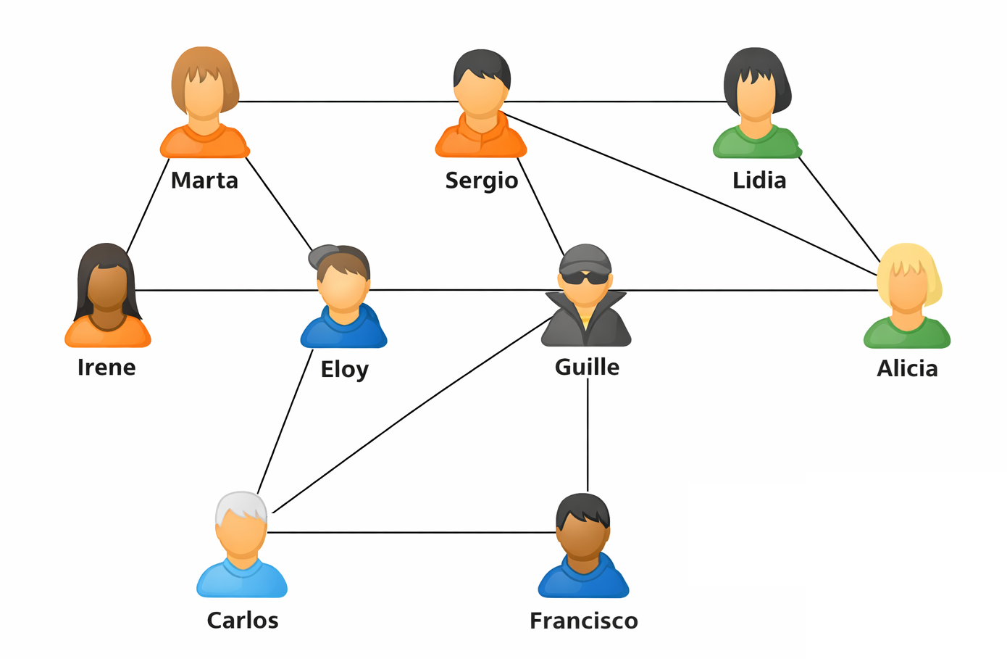

Slide 20
Ejercicio
La profesora de matemáticas discreta quiere hacer grupos de 9 alumnos para realizar un proyecto. El primero de estos grupos esta formado por:
Marta, Sergio, Lidia, Irene, Eloy, Alicia, Carlos, Francisco y Guille
Algunos ya eran amigos antes de empezar el curso, concretamente: Marta es amiga de Sergio, Eloy e Irene. Sergio de Lidia, Alicia, Marta y Guille. Lidia de Sergio y Alicia. Alicia de Lidia Sergio y Guille. Eloy de Marta, Irene, Carlos y Guille. Carlos de Eloy, Guille y Francisco. Guille de Sergio, Alicia, Francisco, Carlos y Eloy y finalmente, Francisco de Guille y Carlos
¿Cómo podrías representar la situación gráficamente?

Slide 21
Implementación de DFS recursivo para búsqueda en árboles

Slide 22
Componentes clave
Nodos: Puntos en tu gráfico (como las intersecciones en un mapa)
Bordes: Conexiones entre nodos (como carreteras que conectan intersecciones)
Coste de la ruta: El coste real de pasar de un nodo a otro
Heurística: Un coste estimado desde cualquier nodo hasta el objetivo
Espacio de búsqueda: La colección de todos los posibles caminos a explorar

Slide 23
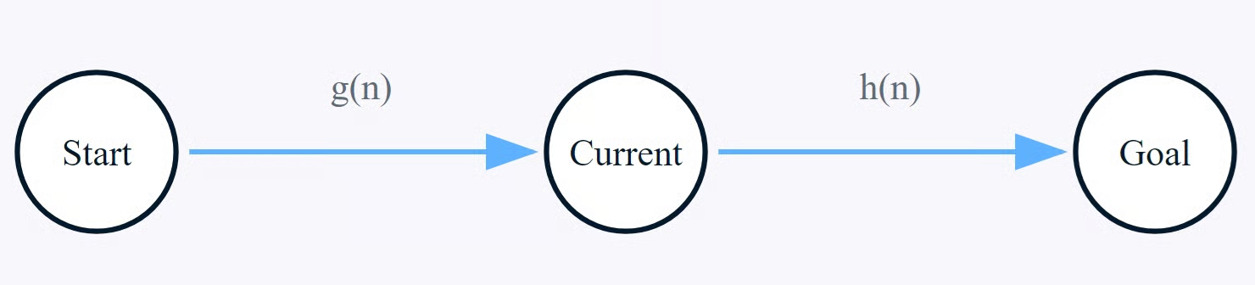

Conceptos clave
La eficacia del algoritmo A* procede de su evaluación inteligente de trayectorias mediante tres componentes clave: $g(n)$, $h(n)$y$f(n).$Estos componentes trabajan juntos para guiar el proceso de búsqueda hacia los caminos más prometedores.
$$f\left(n\right)=g\left(n\right)+h(n)$$

Slide 24
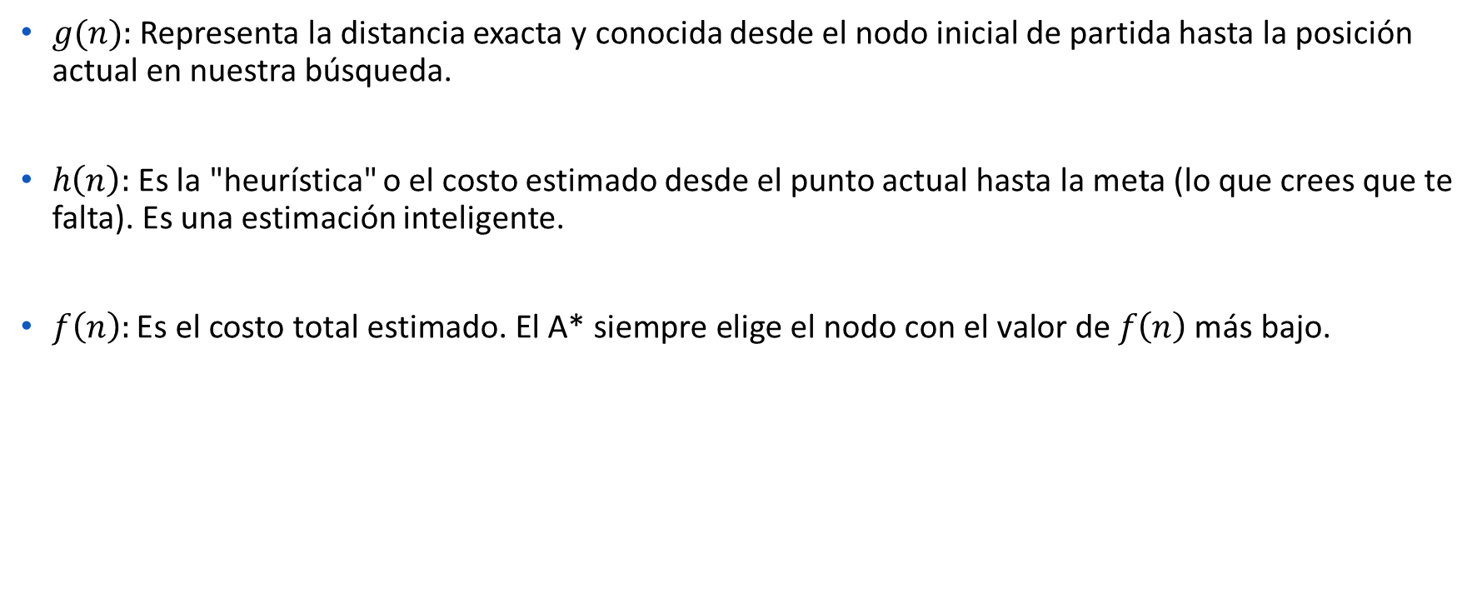

$$f\left(n\right)=g\left(n\right)+h(n)$$
$g(n):$ Representa la distancia exacta y conocida desde el nodo inicial de partida hasta la posición actual en nuestra búsqueda.
$h\left(n\right):$ Es la "heurística" o el costo estimado desde el punto actual hasta la meta (lo que crees que te falta). Es una estimación inteligente.
$f\left(n\right):\text{Es} \text{el} \text{costo} \text{total} \text{estimado}\text{. }\text{El} \text{A}\text{∗ }\text{siempre} \text{elige} \text{el} \text{nodo} \text{con} \text{el} \text{valor} \text{de} f\left(n\right) \text{m}\text{á}\text{s} \text{bajo}\text{.}$

Slide 25
Componentes del algoritmo
Para funcionar, el A* mantiene dos listas constantes en su "memoria de trabajo":
Open List (Lista Abierta): Los lugares que ha descubierto pero que aún no ha explorado a fondo.
Closed List (Lista Cerrada): Los lugares por los que ya pasó y evaluó, para no caminar en círculos.

Slide 26
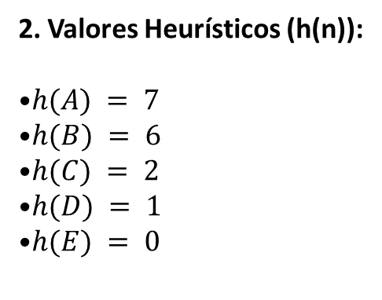

Ejercicio
Cacular la ruta más corta para llegar de $A$ a $E.$
1. Distancias reales entre nodos (Costo g(n)):
A -> B: 2
A -> C: 5
B -> D: 4
C -> D: 2
D -> E: 3
B -> E: 10
2. Valores Heurísticos (h(n)):

Slide 28
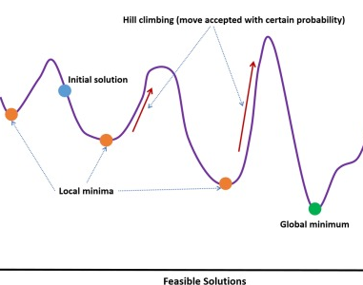
Simulated Annealing
Es un algoritmo de búsqueda metaheurística utilizado para resolver problemas de optimización global. Su objetivo es encontrar una aproximación cercana al óptimo global en espacios de búsqueda extensos y complejos donde los métodos tradicionales suelen quedar atrapados en óptimos locales.

Slide 29

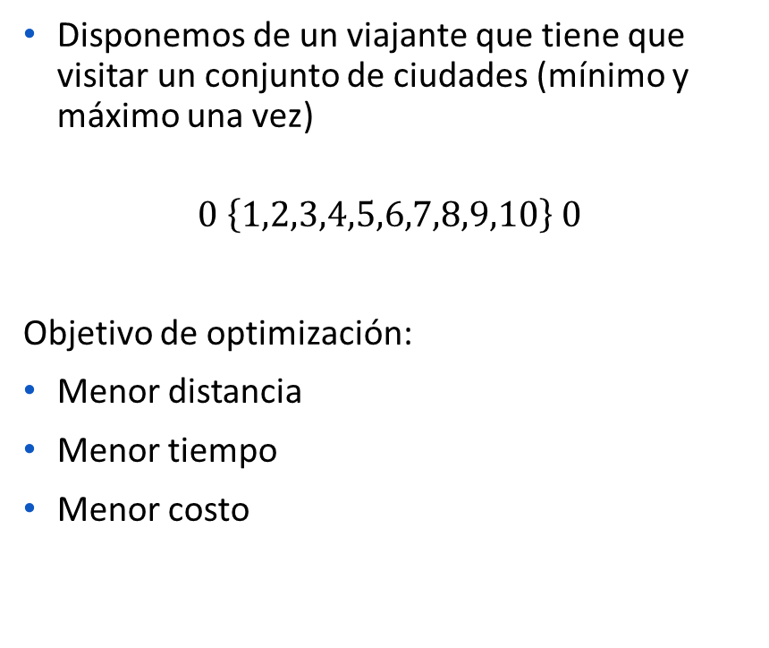
Etapa 0. Representación del individuo
Disponemos de un viajante que tiene que visitar un conjunto de ciudades (mínimo y máximo una vez)
$$0 \left\{1,2,3,4,5,6,7,8,9,10\right\} 0$$
Objetivo de optimización:
Menor distancia
Menor tiempo
Menor costo

Slide 30
Etapa 1. Generación del individuo inicial
Debe ser una solución factible
De forma aleatoria en el espacio de búsqueda
De forma inteligente
Con base a heurísticas del dominio
Se puede utilizar cualquier otra técnica

Slide 31
Etapa 2. Bucle de mejora
Generar sucesores
Seleccionar nuevo individuo
Se elige un individuo aleatorio con base a cierta probabilidad
Es posible utiliza otras técnicas

Slide 32
Etapa 2. Bucle de mejora
¿Cómo se define la función de probabilidad?
Si el fitness (puntuación) del nuevo individuo mejora:
Se selecciona
Si el fitness (puntuación) del nuevo individuo empeora:
Se sigue iterando hasta encontrar un individuo con mejor fitness

Slide 33
Etapa 2. Bucle de mejora
Verificación condición de parada
¿Continuamos o terminamos el proceso?
Ejemplo: Iteraciones, tiempo, fitness

Slide 34
Pseudocodigo
actual Individuo inicial
mejor Actual
iteración 0
terminar False
while not(Terminar)
sucesor Seleccionar sucesor (actual)
si fitness(sucesor) mejora fitness(Actual)
actual sucesor
mejor sucesor
sino
actual sucesor con probabilidad (actual, sucesor, tiempo)
iteración Iteración +1
terminar convergencia (mejor, iteración, fitness )
end
Inicialización
Bucle de mejora
Convergencia

Slide 35
En general:
Flexible para resolver problemas de optimización
Múltiples puntos de decisión
Fácil implementación
Difícil de ajustar

Slide 36

Código
Vamos a buscar el valor de $x$ que minimiza la función $f\left(x\right)= x^{2}$

Slide 40





Universidad | ¿Existe convenio vigente con el SENA?
 | Si. Son muy rigurosos con ciencias básicas
 | Si. Se basa en su modelo de ciclos propedéuticos: Técnico, Tecnólogo, Profesional.
 | Si. Realizan un proceso de validación más personalizado por contenidos programáticos
 | Si. Realiza un proceso de homologación mediante resultados de aprendizaje
 | Si. Realiza un proceso de reconocimiento por transferencia

Slide 41
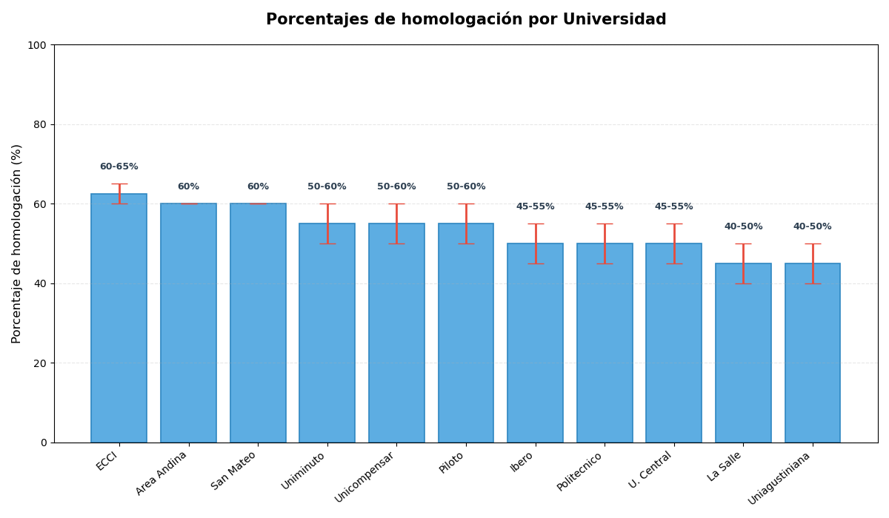
Los estudiantes ingresan a 4, 5 o 6 semestre Todas las Universidades homologan las practicas del SENA

Slide 42
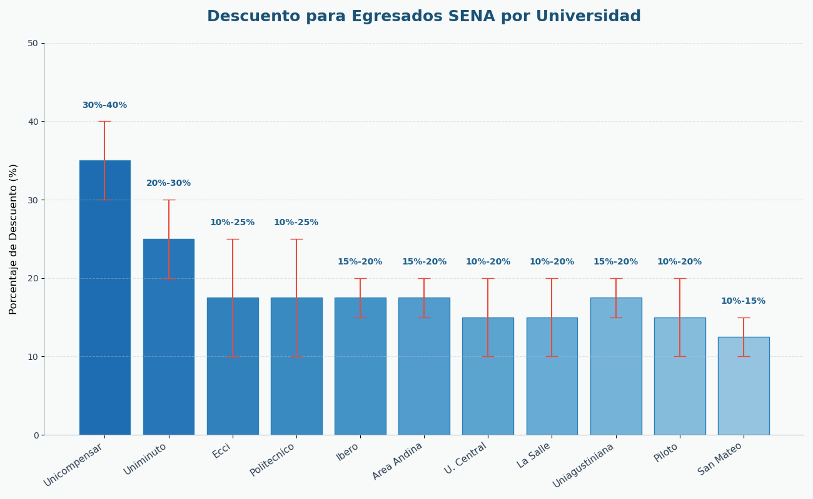
Todas las universidades ofrecen flexibilidad horaria

Slide 43






Universidad | ¿Reconocen experiencia laboral por créditos?
 | Hasta un 20% de los créditos bajo el modelo RAP (Reconocimiento de aprendizajes previos)
 | SI. bajo el modelo RAP. Suele ser más inmediato con empresas afiliadas
 | Si, mediante un proceso de certificación
 | Si. Mediante un proceso de competencias
 | Si. bajo el modelo RAP. Exámenes de suficiencia o validación por competencias
 | Si. bajo el modelo RAP. Experiencia certificable de mínimo 2 años

Slide 44
Universidad | ¿Reconocen experiencia laboral por créditos?
 | Si. bajo el modelo RAP. Certificación
 | Si. bajo el modelo RAP. Certificación
 | Si. bajo el modelo RAP. Examen de suficiencia o validación de competencias
 | Si. bajo el modelo RAP. Certificación
 | Si. Bajo examen de suficiencia

Slide 45
Universidad | ¿Existe reconocimiento con programas técnicos laborales?
 | Si. El reconocimiento de saberes previos se realiza por proceso de homologación Se debe tener los siguientes documentos - Certificado de notas - Contenido programático - Título - Certificado de buena conducta Tiempo de respuesta: 15 a 18 días hábiles. Costo $ 202.300

Slide 46
Universidad | ¿Existe reconocimiento con programas técnicos laborales?
 | Si. El reconocimiento de saberes previos se realiza por proceso de homologación Se realizará verificación de los módulos o materias cursadas en dicha Institución versus los módulos de los planes de estudio de la Unicompensar.

Slide 47
Universidad | ¿Existe reconocimiento con programas técnicos laborales?
 | Si. Se requiere sabana de notas, contenido programático, diploma y haberlo culminado en un periodo menor a 7 años El reconocimiento por homologación debe cumplir con los siguientes requisitos: - Que, en el curso o asignatura, se haya obtenido nota mínima aprobatoria de tres punto cero (3.0) o su equivalente en el programa de origen - Que el número de créditos académicos, o su equivalente en horas, del curso o asignatura desarrollado sea igual o superior al que se homologa en la Iberoamericana. - Que el contenido del curso desarrollado sea equivalente por lo menos al 70 % del contenido del curso que se homologa en la Iberoamericana

Slide 48
Universidad | ¿Existe reconocimiento con programas técnicos laborales?
 | Si. Se realiza un estudio de homologación por un costo de $94.000 Se requiere sabana de notas y certificado de contenidos programáticos Máximo 3 semestres de homologación
 | Si. Realiza homologaciones por créditos académicos, no por asignaturas - Se homologan asignaturas si los contenidos temáticos son iguales, similares o a fines - Se aceptan homologaciones de asignaturas cuando la intensidad horaria o créditos académicos sean iguales o superiores a los de las asignaturas o módulos que se vayan a homologar.

Slide 49
Universidad | ¿Existe reconocimiento con programas técnicos laborales?
 | No. El técnico laboral de otras instituciones no se homologa. El técnico profesional proveniente del SENA si se homologa y el estudiante ingresa a 5 semestre.
 | El reconocimiento de saberes previos se realiza por proceso de homologación. El Comité de Carrera evaluará, en cada caso, si las asignaturas a homologar son similares a las que ofrece el plan de estudios del programa, teniendo en cuenta su contenido, intensidad, créditos, competencias, métodos y dispositivos pedagógicos. Se podría considerar pruebas de conocimiento, dependiendo del programa

Slide 50
Universidad | ¿Existe reconocimiento con programas técnicos laborales?
 | Si. Se realiza un reconocimiento de titulo, tanto de la parte electiva como de la parte practica. El estudiante ingresa a 4 semestre y recibirá titulo de técnico, tecnólogo y profesional al culminar la carrera Se requiere: - Certificados originales expedidos por la institución de procedencia. - Los contenidos programáticos de las asignaturas cursadas - Fotocopia del Diploma o Acta de Grado

Slide 51
Universidad | ¿Existe reconocimiento con programas técnicos laborales?
 | No. El técnico laboral de otras instituciones no se homologa. Solo se homologan programas técnicos profesionales a fines con el programa de interés
 | Si. El reconocimiento de saberes previos se realiza por proceso de homologación. La institución podría considerar pruebas de conocimiento.

